Slide 1
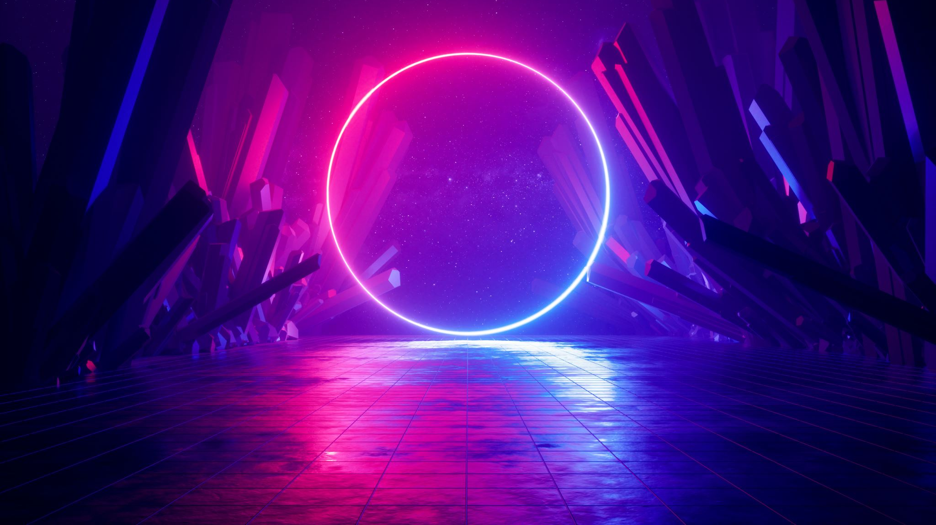
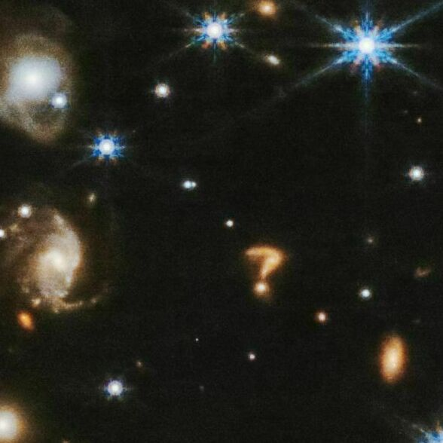
Najveći misteriji kozmologije i astronomije
Ante Blažević, 3.b

Slide 3
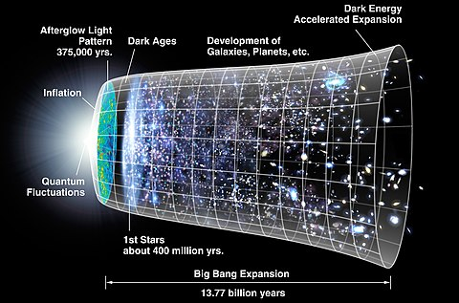
Teorija velikog praska
Zašto išta postoji?

Slide 4
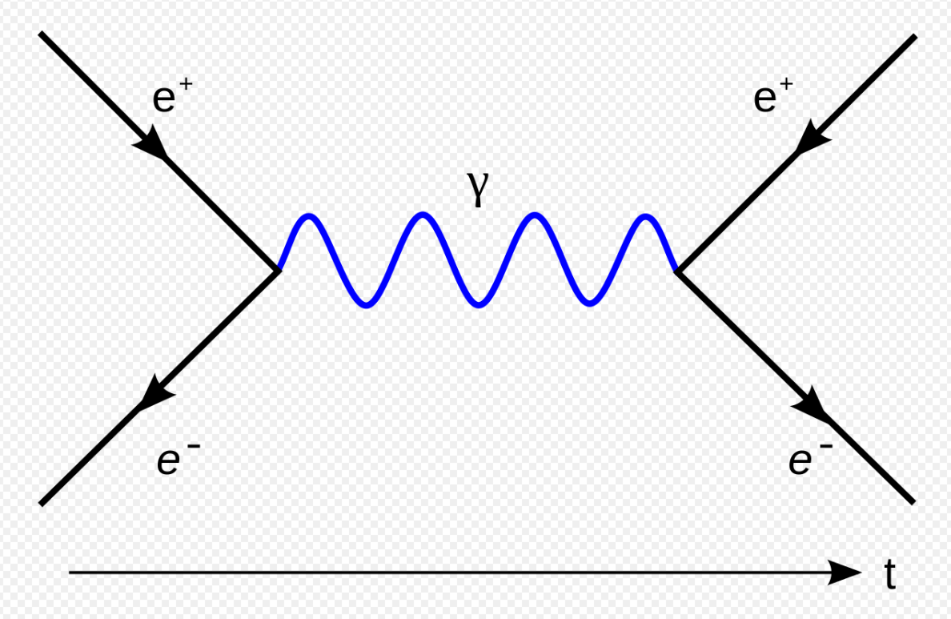
Barionska asimetrija
Asimetrija tvari
Materija > antimaterija

Slide 5
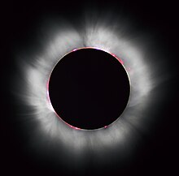
Problem koronarnog grijanja
Temperatura površine Sunca: 6000K
Temperature Sunčeve korone: 1,000,000K
Magnetska rekonekcija
Valno zagrijavanje

Slide 6
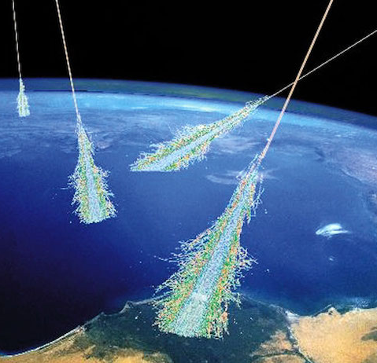
OH-my-god Čestica
Uočena 15. listopada 1991.
3×10²⁰ eV (50 J)
99.99999999999999999999951%
1.71 dan

Slide 7
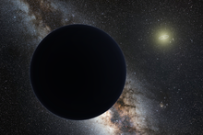
Planet 9
Hipotetski planet
10x veći od Zemlje
Objašnjava grupiranje orbita ETNO-a

Slide 8
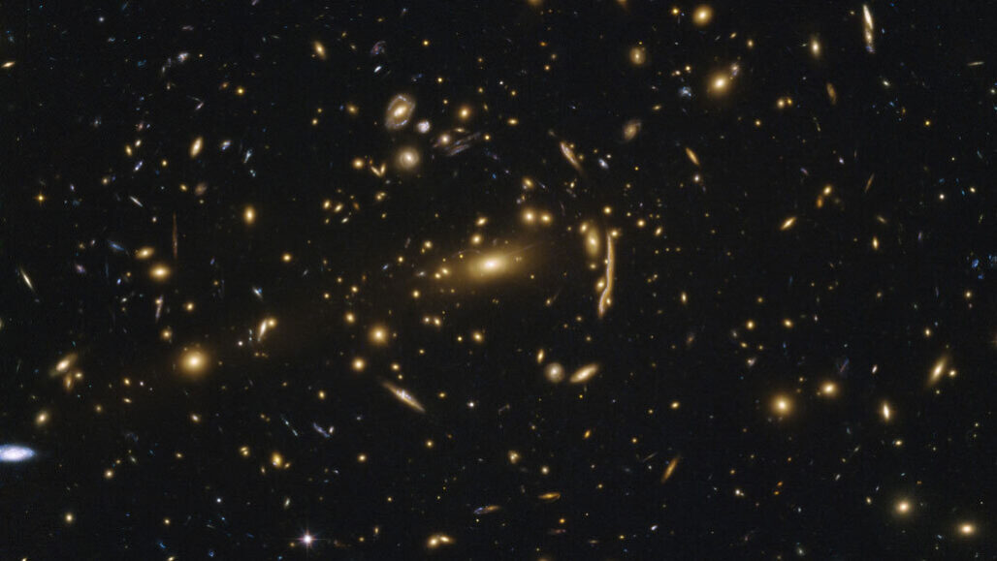
Tamna tvar (Dark matter)
Nije pod utjecajem elektromagnetskog polja
85% svemira
Objašnjava mnoga astrofizička zapažanja

Slide 9
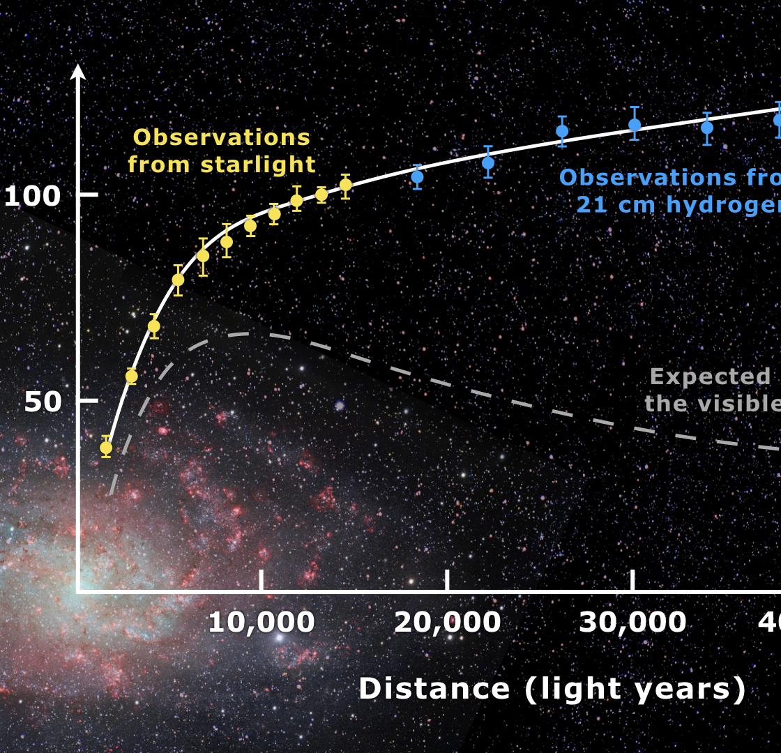
Krivulja rotacije galaksija
Brzina rotacije galaksije/orbitalna brzina zvijezda ne poklapa se sa zakonima gravitacije
Tamna tvar je hipotetsko riješenje

Slide 10
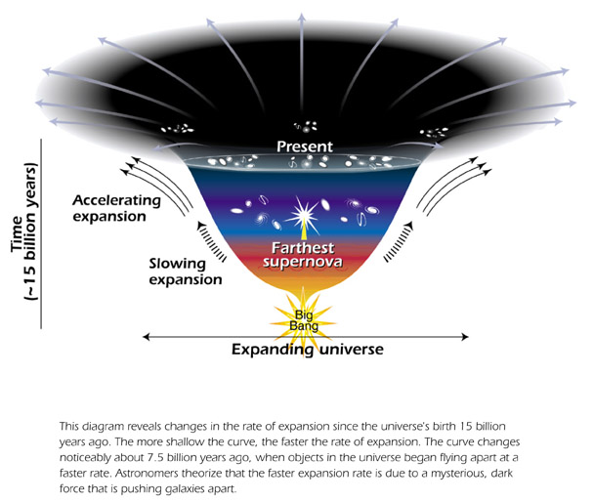
Tamna energija
Energija zbog koje širenje svemira ubrzava
68% ukupne energije svemira
Kozmološka konstanta

Slide 11
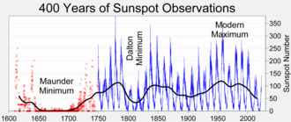
Maunderov Minimum

Slide 12
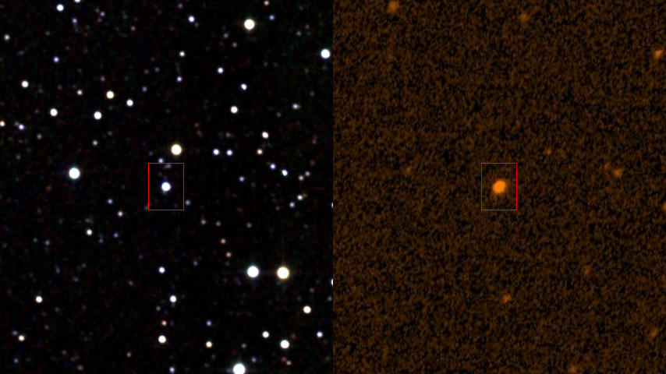
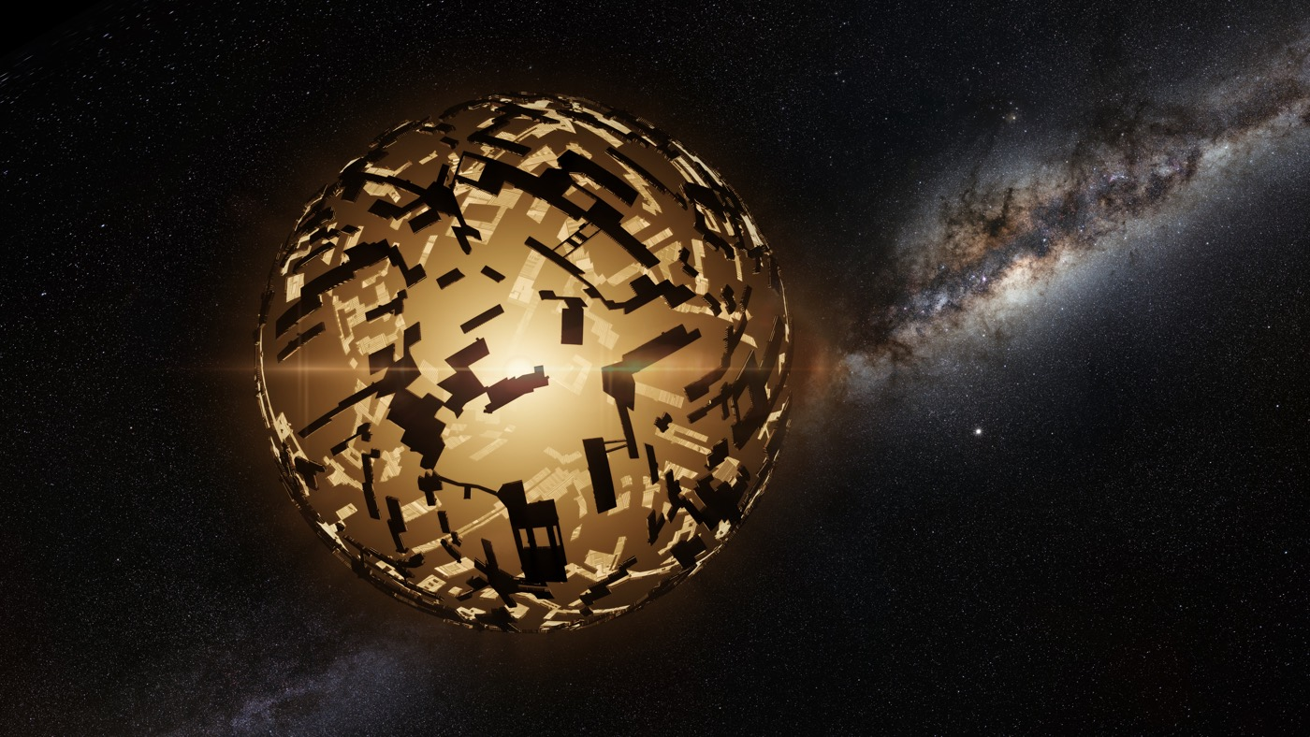
Tabijina zvijezda
Fluktuacija svjetlosti – 22%

Slide 13
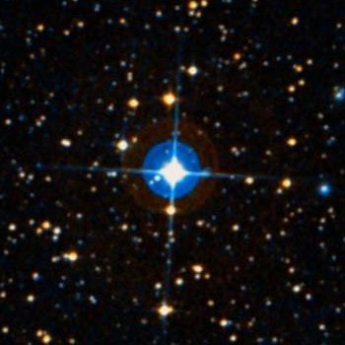
Przybylskijeva zvijezda
Otkrivena 1961.
Nuklearni materijal
Teški metali koji još nisu otrkiveni
Vanzemaljci
Lokalna supernova

Slide 14
Fast radio bursts
Otkriveni 2007.
Radio pulsevi
<1ms – 3s
Magnetari

Slide 15
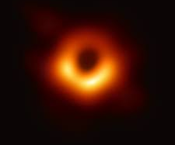
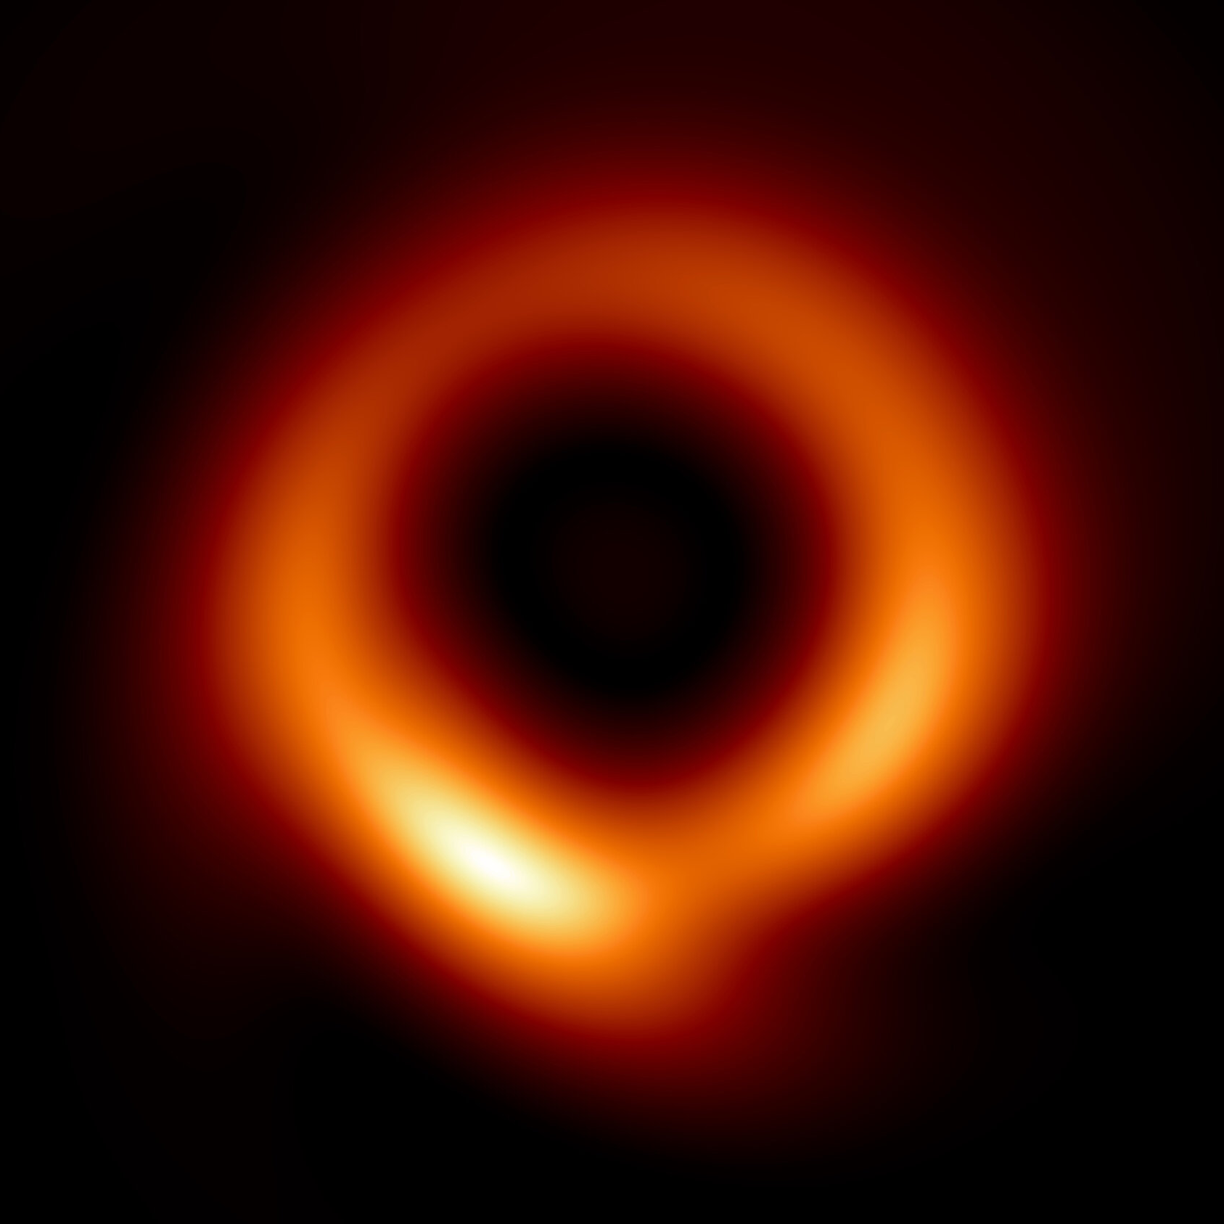
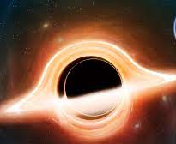
Crne rupe
„No hair” teorem
Unutarnja struktura
Masa, elektricitet, kutni moment
Singularnost

Slide 16
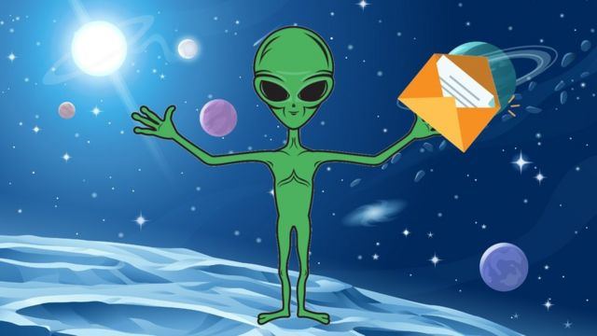
Izvanzemaljski život
Postoji li život izvan zemlje?
Postoji li inteligentan život izvan zemlje?
Fermijev paradoks

Slide 17
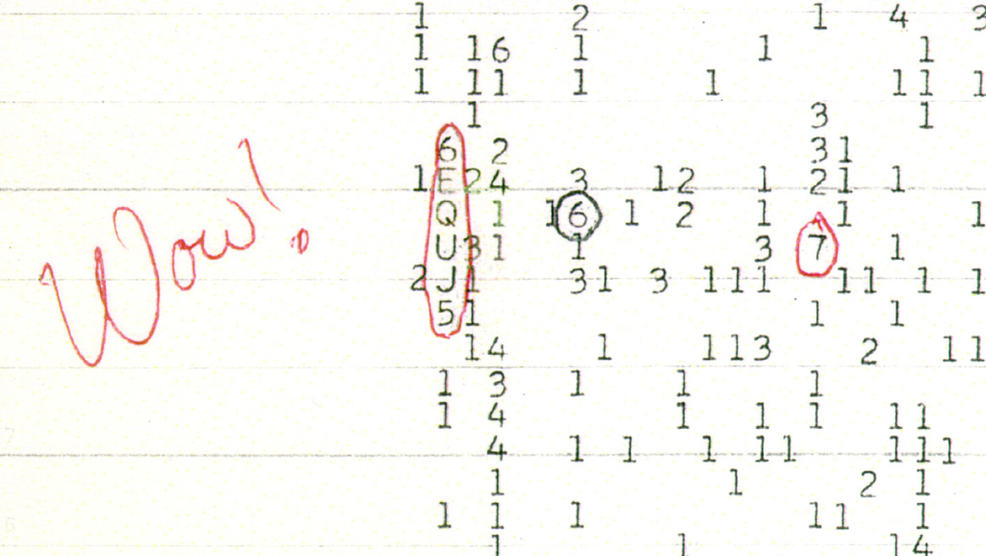
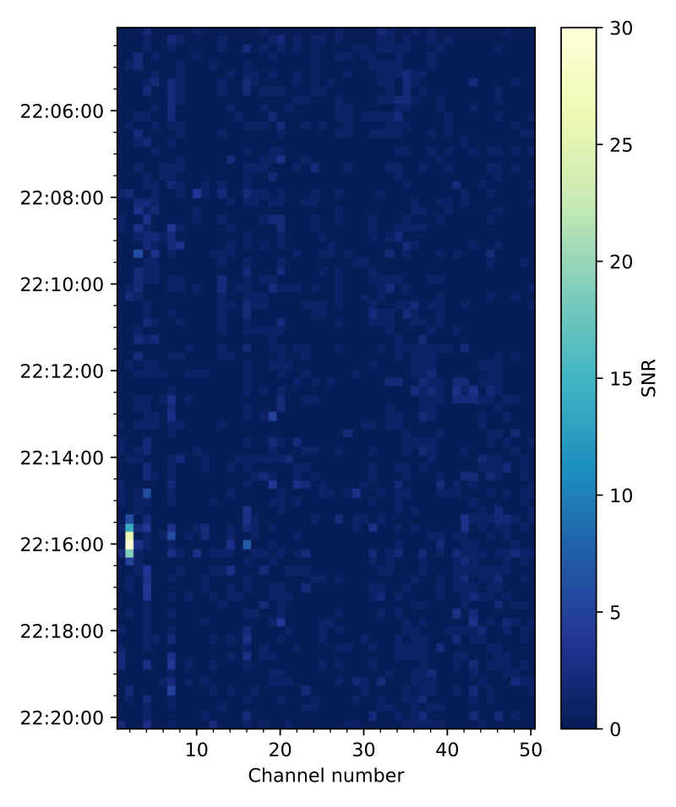
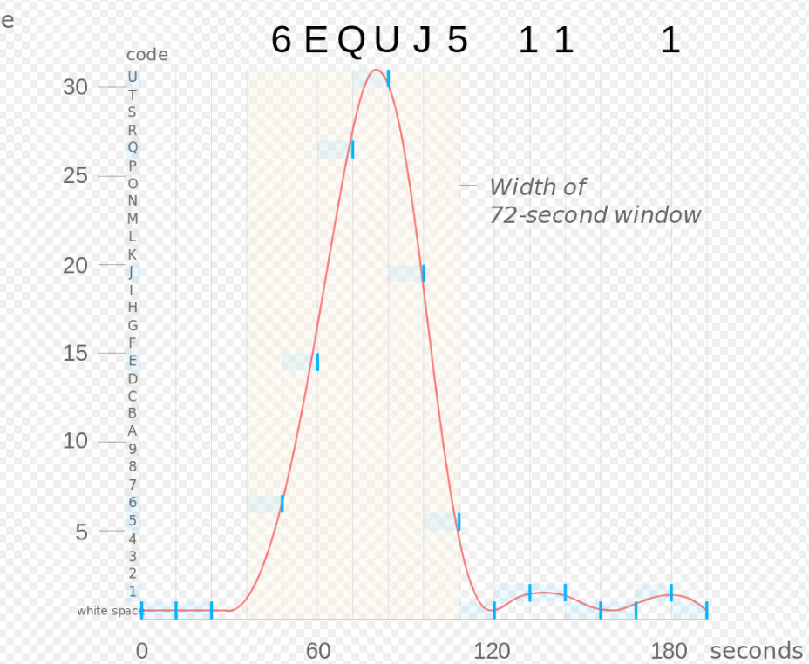
Wow! Signal
15. kolovoz 1977. – Big Ear
Trajao je 72 sekunde

Slide 18
Teme/događaji/astronomski fenomeni o kojima nemam nešto posebno za napisati pa ću ih sve strpati u jedan slajd
Supernove
Predviđanje svemirskog vremena
p-nuclei
Veličina svemira
Multiverzum
Kvazari

